Slide 1
Старт первичной специализированной аккредитации 2020 года Кустова Т.В. Юрьева Е.А.

Slide 4
59 специальностей | Ноябрь-декабрь 2020
2 специальности | Январь 2021
3 специальности | АПК не созданы
КрасГМУ | 537 человек
ФИЦ КНЦ СО РАН | 67 человек
МедЭксперт | 88 человек
Профессорская практика | 2 человека
ИТОГО | 694 человека

Slide 6
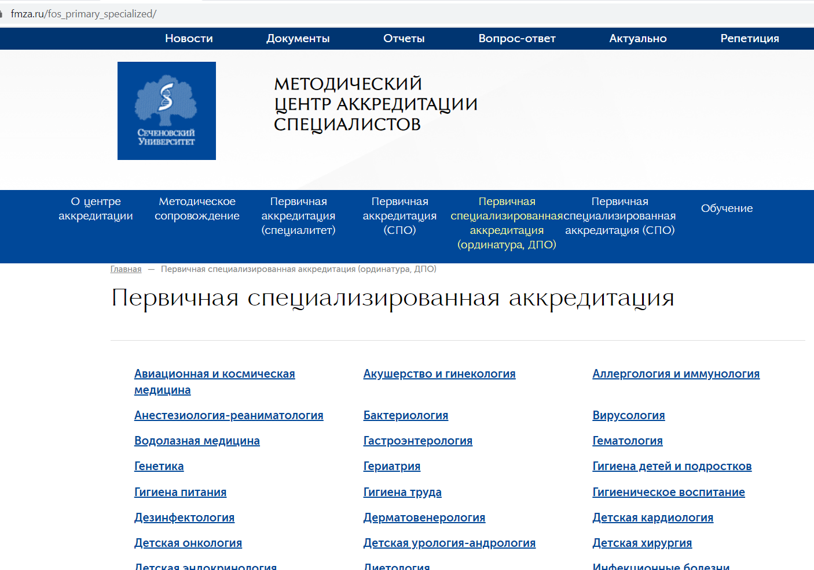

Slide 7
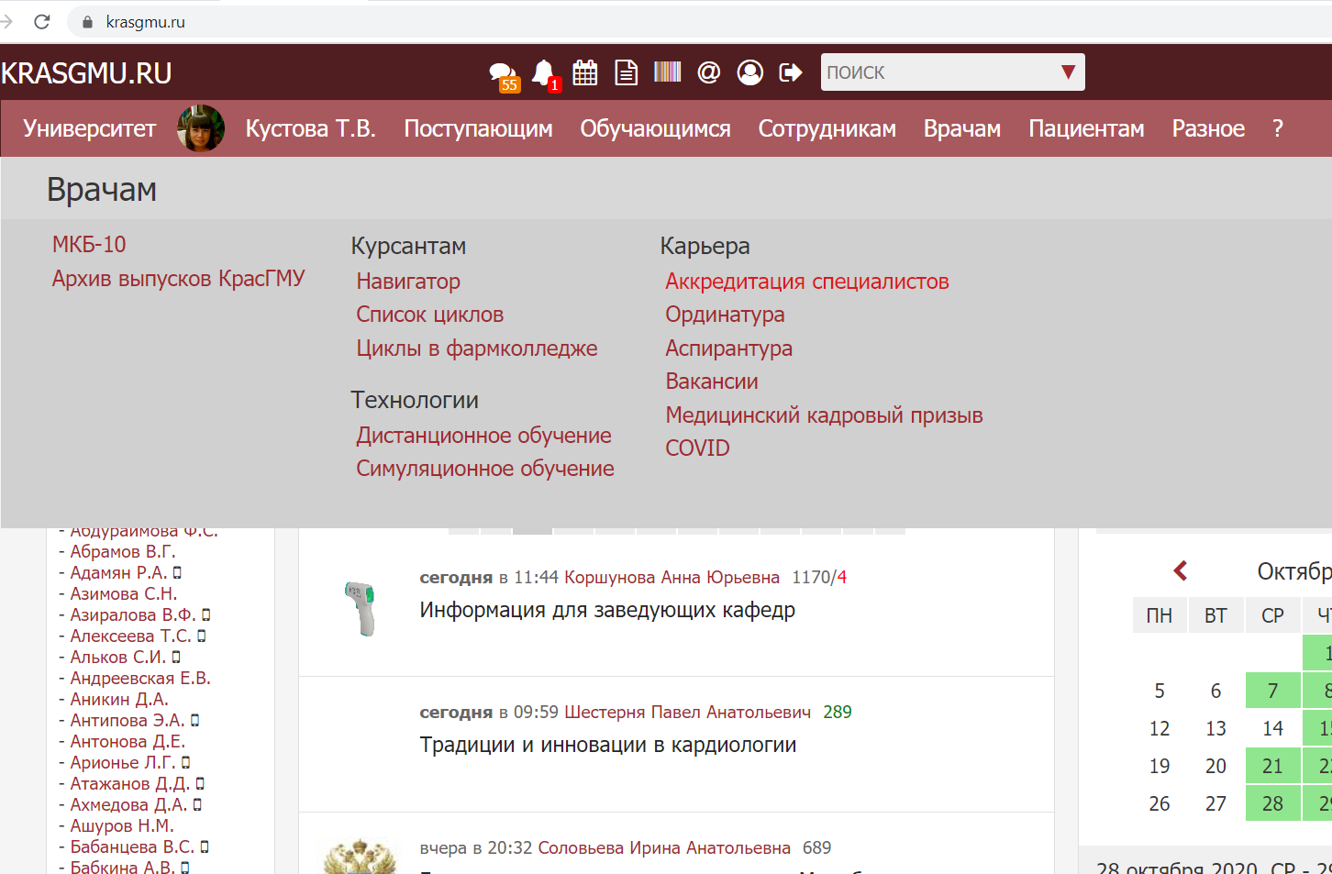
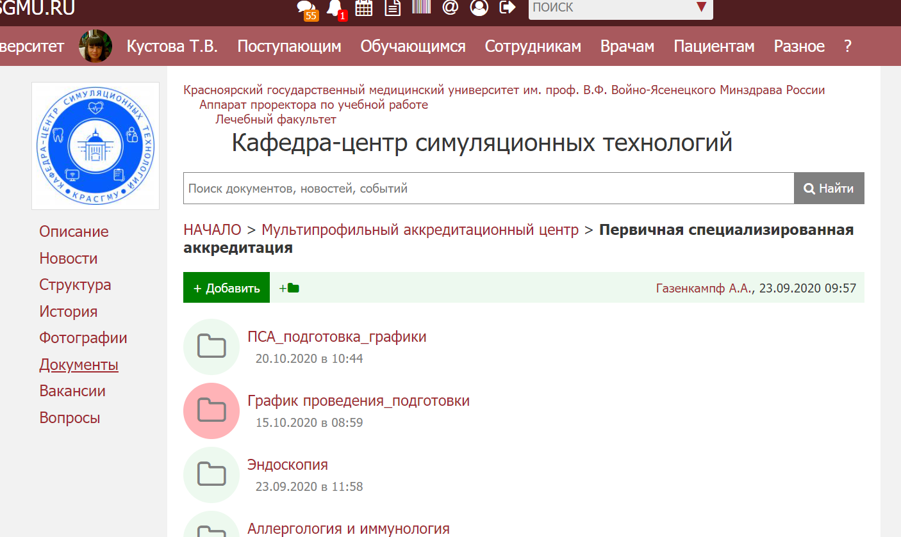
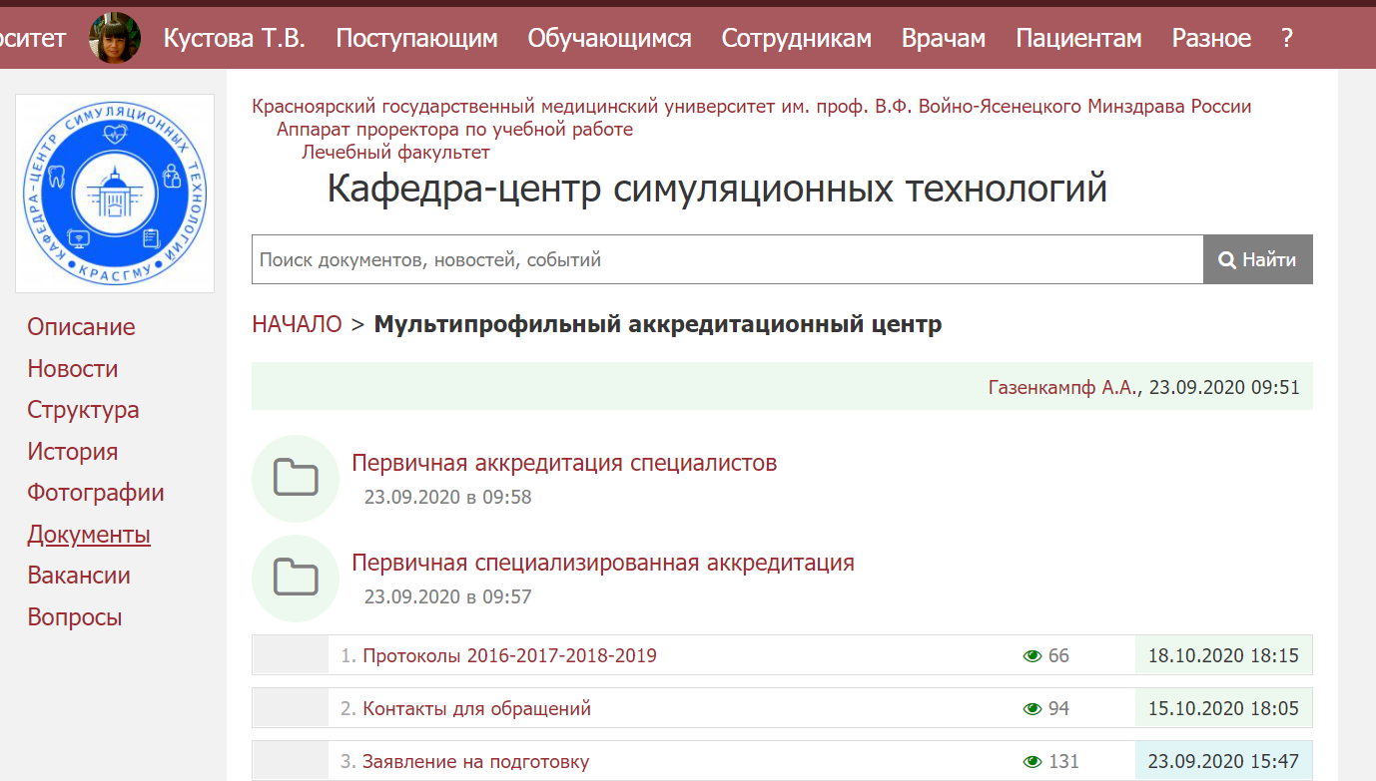

Slide 8
ЭТАП 1 -ТЕСТИРОВАНИЕ
60 тестовых заданий, не более 60 минут
Размещены в открытом доступе на сайтах Министерства здравоохранения РФ https://www.rosminzdrav.ru, Методического центра аккредитации специалистов https://fmza.ru
РЕПЕТИЦИОННЫЙ ЭКЗАМЕН - https://fmza.ru, https://selftest.mededtech.ru
КОЛИЧЕСТВО ПОПЫТОК РЕПЕТИЦИОННОГО ТЕСТИРОВАНИЯ НЕ ОГРАНИЧЕНО!

Slide 9
ЭТАП 2 - РЕШЕНИЕ СИТУАЦИОННЫХ ЗАДАЧ (МИНИ-КЕЙСОВ)
Компьютерное решение кейсов – 2 ситуационные задачи(кейсы) по 12 вопросов к каждой
На решение - 60 минут
17 или более правильных ответов - «сдано», 16 или менее правильных ответов - «не сдано»
Размещены в открытом доступе на сайтах Министерства здравоохранения РФ https://www.rosminzdrav.ru, Методического центра аккредитации специалистов https://fmza.ru
РЕПЕТИЦИОННЫЙ ЭКЗАМЕН - https://fmza.ru, https://selftest.mededtech.ru
КОЛИЧЕСТВО ПОПЫТОК РЕПЕТИЦИОННОГО ТЕСТИРОВАНИЯ НЕ ОГРАНИЧЕНО!

Slide 10
ЭТАП 2 - ОБЪЕКТИВНЫЙ СТРУКТУРИРОВАННЫЙ КЛИНИЧЕСКИЙ ЭКЗАМЕН (ОСКЭ)
серия оценочных станций, в которых экзаменатор – член АПК оценивает практические навыки, используя предварительно установленную объективную систему баллов (чек-лист)
Станция 1
Станция 2
Станция 3
Станция 4
Станция 5

Slide 11
График консультаций для ответственных и сопровождающих – в работе
89080176682 Кустова ТВ
Взаимодействие кафедры с выпускниками
Пакет документов на аккредитацию на электронную почту
tkust@yandex.ru

